Slide 1

DB
ERD & relaties

Slide 2
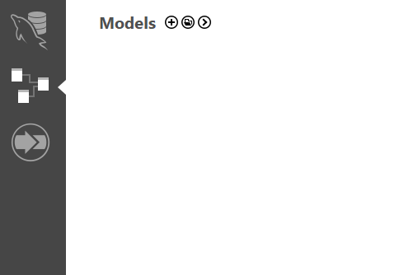
Vanaf een ERD
Beginnen met een model maken
Kan er ook 1 openen

Slide 3
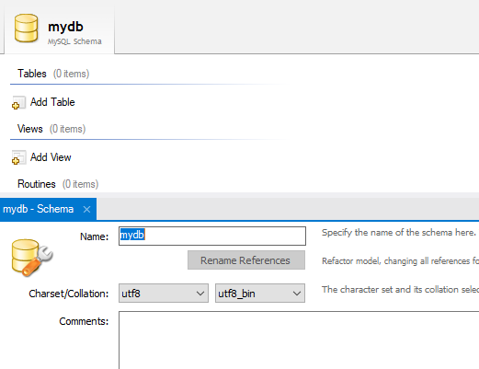
Vanaf een ERD
Even een naampje geven
Rechter muis

Slide 4
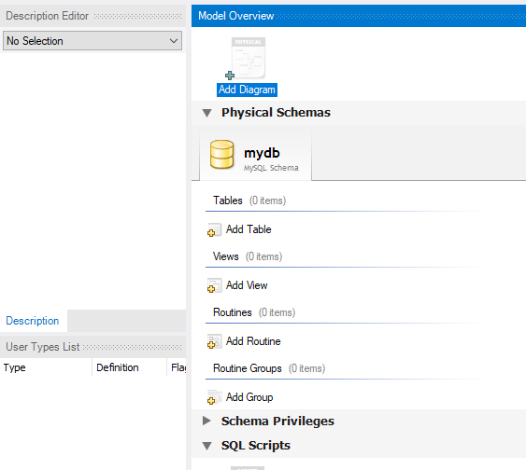
Vanaf een ERD
Dan even een Diagram maken

Slide 5
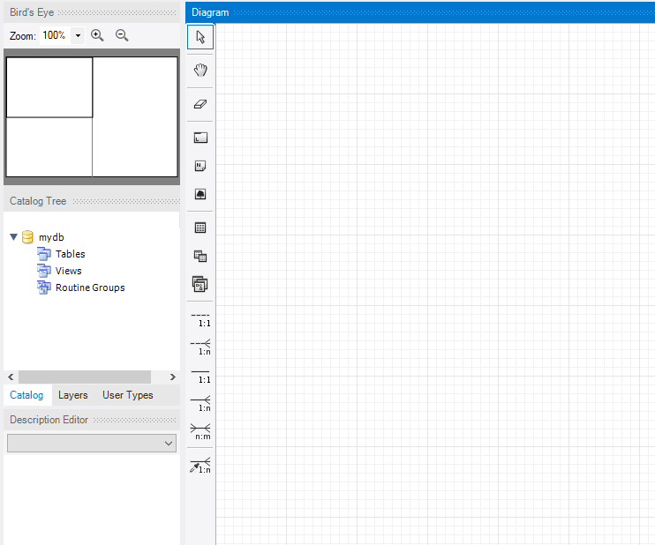
Designer
Nu zit je in de designer
Overzicht

Slide 6
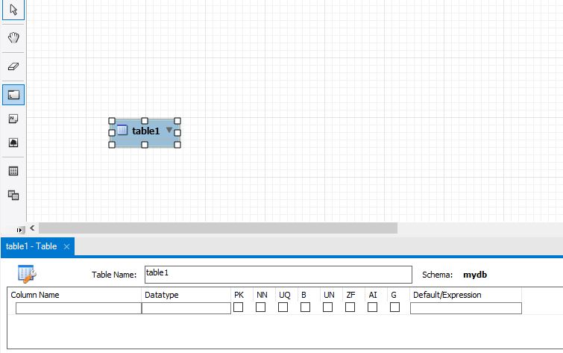
Tabel maken
Nieuwe tabel

Slide 7
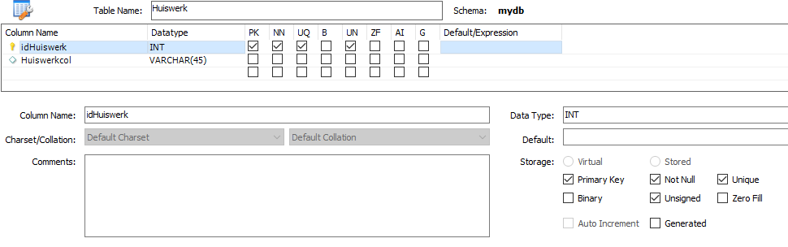
Kolommen
Kolommen toevoegen
Properties zetten
Nieuwe tabel

Slide 8
Kolommen & Properties
Primary key
(zoek sleutel + index)
Not null
Mag niet leeg zijn
Unique
Mag maar 1 keer voorkomen
Unsigned
>= 0

Slide 9
Primary key
Kan meer dan 1 kolom bevatten
Als er twee of meer gegevens samen 1 unique key vormen

Slide 10
Primary key
Voorbeeld orders:
Je hebt 1 order, met een order nummer
Je hebt order regels:
Bij welk order hoort deze order regel
De order regel weet WAT en HOEVEEL besteld is
De order regel heeft ook een nummer
Maar! Order regel nummers zijn niet UNIQUE
Dus dan (orderNummer + orderRegelNummer) = wel UNIQUE

Slide 11
Index
Een kolom of kolommen kunnen in een index staan
Dit maakt zoeken sneller
Maar heeft soms andere nadelen (kost opslag)
Basis regel:
Alleen kolommen die je gebruikt om te zoeken hebben een index
Te veel indexen op een tabel
Is een slecht teken

Slide 12
Foreign keys
Een student volgt een studie
De student tabel heeft een referentie
Naar de sleutel (primary key) van studie
Als we dit uit coderen met sql leggen we een relatie
Relaties kunnen effect hebben wanneer 1 verwijderd wordt

Slide 13
Relatie types
De order tabel wijst 1 of meer keer naar Product
1:n (one to many)
1 ding heeft meerdere dingen
N:n (Many to Many)
Meerdere dingen hebben meerdere dingen
Linking table is nodig
1:1 (One to One)
Wordt bijna nooit gebruikt
Boeken hebben 1 of meer auteurs
1 Auteur heeft 1 of meer boeken
EN 1 Boek heeft 1 of meer auteurs
Goede uitleg video:
https://www.youtube.com/watch?v=4q-keGvUnag

Slide 14
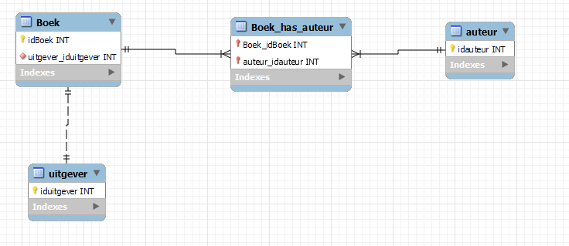
Tussen tabel (junction or linking table)
n:n moet met een tussen tabel
Andere oplossingen bestaan, maar zijn bad design

Slide 15
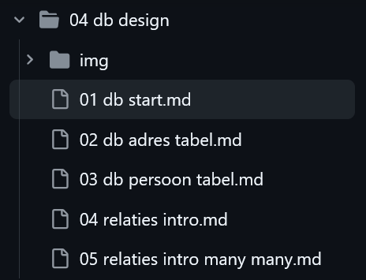
Vandaag: Opdrachten/huiswerk
Alle opdrachten in 04 db design

